Slide 1
软件体系结构
4. 体系结构描述
孙志岗
sun@hit.edu.cn

Slide 2
标书
吹嘘自己（不温不火地贬低对手）
提出自己的设计方案（体系结构）
吹嘘自己的方案（不温不火地贬低对手的方案）
描述和讲解体系结构设计方案是非常重要的技术

Slide 3
假定你是Module Designer
你最近加盟一家公司，并被安排在一个新项目的开发组中。虽然你富有经验，但是对此项目所涉及的领域还是一个新手。系统的高层体系结构设计已经完成。
你的老板（项目经理）让你预计你将要完成的几个模块的开发时间。
你怎么办？

Slide 4
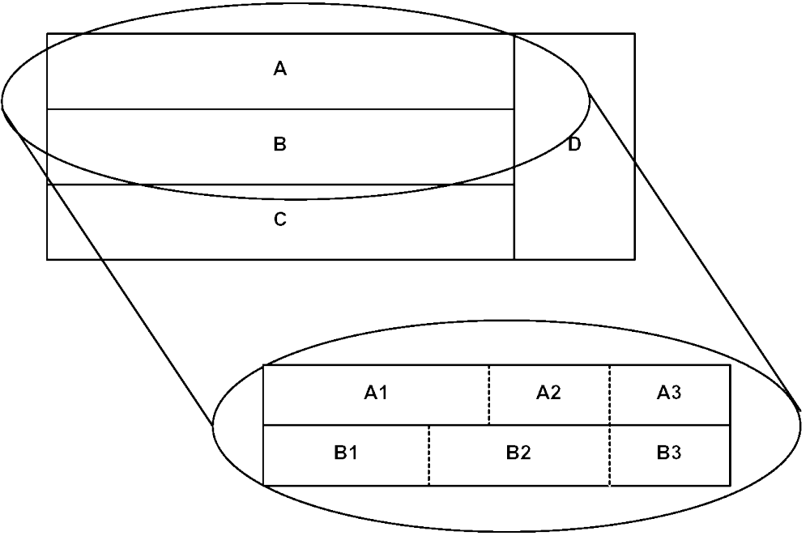
假定你是Module Designer
你来开发A2和A3，怎么开始？

Slide 5
假定你是Consultant(顾问)
你是一个请来的顾问，对一个体系结构设计进行评估。Modifibility和Performance是重要的体系结构质量因素。
你会询问什么样的信息？

Slide 6
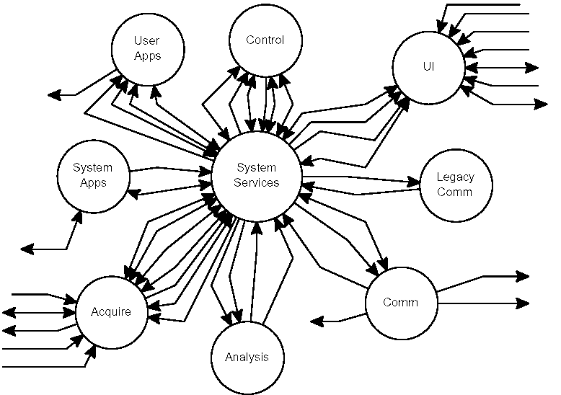
假定你是Consultant(顾问)
面对这样的图，你会有什么反应？

Slide 7
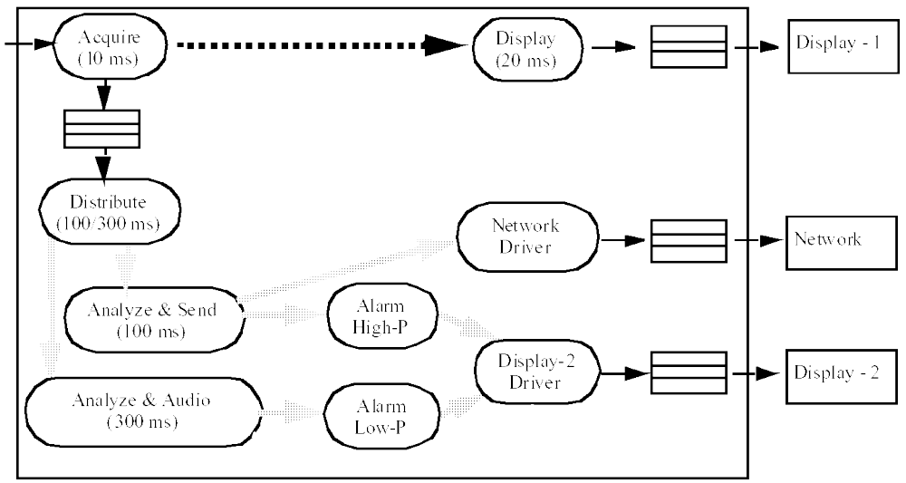
假定你是Consultant(顾问)
面对这样的图，你会有什么反应？

Slide 8
体系结构文档的用处
软件开发过程中各种角色之间交流设计思想的媒介
进行上层分析的基础。此基础上可以验证体系结构设计方案，精炼或改变必要的方案
让别人理解系统的第一手资料
Notes:
开发者知道该做什么
team leader知道谁该做什么
项目经理掌控资源调度

Slide 9
与Module Designer交流
基本想法是什么？
我该做什么 (如，实现哪些需求) ？
我该在哪做 (如，这项功能实现在哪里) ？
我和谁交互？接口是什么？
有什么可以重用的代码？
必须遵从什么约定(质量目标、旧体系/接口、预算等)？
有哪些硬性规定(设计、接口、约束等)？

Slide 10
与顾问交流
体系结构的必要需求(driving requirement)是什么(如，performance, availability, security, modifiability, interoperability)？
各种体系结构视图是如何描述的？
  抽象出来什么？
  功能怎样分解？
  功能怎样分配？
  使用什么硬件以及软件怎样布置在硬件上？
采用了哪些体系结构风格？

Slide 11
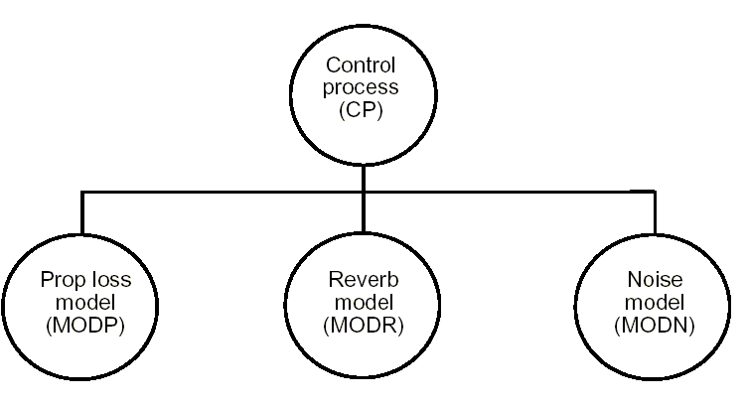
这是什么？

Slide 12
上图的毛病
很多事情没有说：
  组件类型
  连接件类型
  圆圈和箭头代表什么？
  这种布局的意义是什么？
  为什么CP要放在上层？
只画出方框和线条不是体系结构，只是体系结构的开始

Slide 13
好的体系结构文档的必要元素
需求陈述
  商业环境、产品的背景、领域
描述环境
  必须和什么系统交互、外部接口
使用体系结构图
  用恰当的线框
  简洁的说明

Slide 14
好的体系结构文档的必要元素
考虑实现时的限制
  但是仅在它们能影响体系结构设计的范围内
    被限定的下层结构、处理器需求
  通常包含其他结构图
体系结构设计的原理
  它怎样去符合需求与约束
  其他的设计

Slide 15
其他方面
风格/产品线问题
  设计可变的尺度
  体系结构的那个方面必须不被改变？
管理问题
  暗含开发团队的组织结构
  体系结构评审情况
其他设计问题
  代码重用、标准的运用
  风险分析
  运作、管理和维护

Slide 16
好文档
线和框有不同的形状/颜色，并有图例说明
用表格总结方案选择等等各种问题
图并不试图去表达很多信息：把信息分散到需要表达它的各个视图中
每个体系结构视图必须在一页内完成
清晰地区分出哪些是体系结构视图，哪些不是

Slide 17
坏文档
所有的线看起来都一样
箭头不代表任何涵义
箭头代表很多涵义
实现与文档冲突
没有图例
太多的必要需求

Slide 18
视图
系统需要多种视图来描述
  其中的一小部分是描述体系结构的
运行时视图/动态视图(组件和连接件)
  在高层分解成组件和连接件
代码视图
  模块关联和依赖
    使用/调用/和…共享数据
  文件和目录、工程和编译文件、版本控制
物理视图
  把计算单元分配到各个进程或处理器

Slide 19
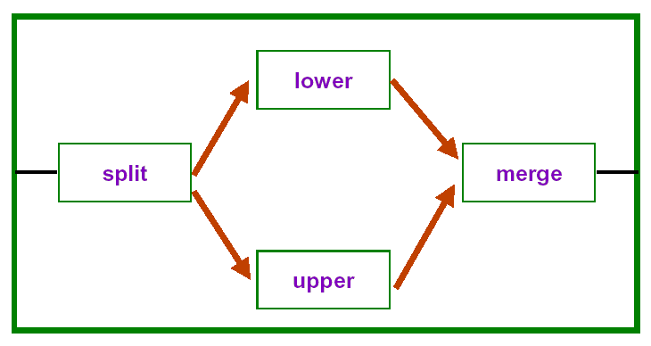
例子：运行结构

Slide 20
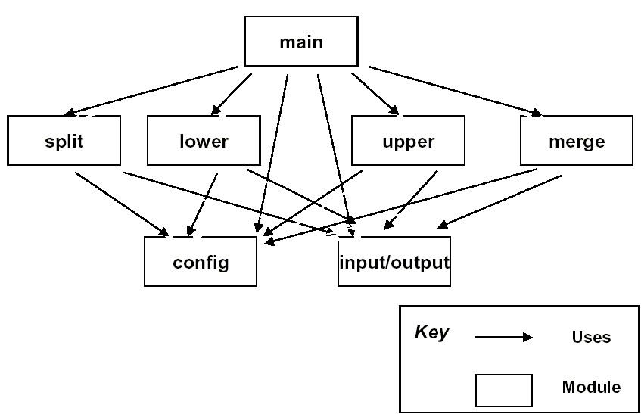
例子：代码结构

Slide 21
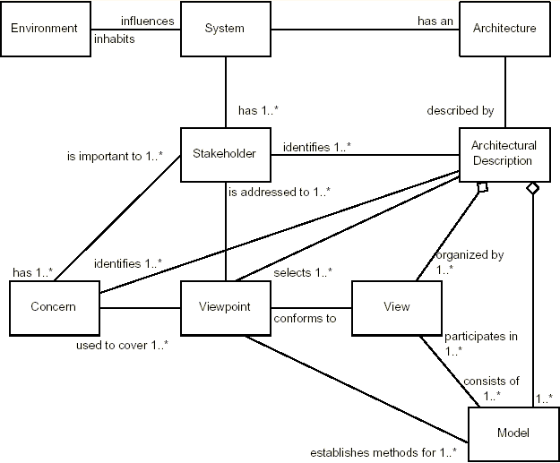
软件体系结构文档
IEEE P1471
http://www.firstmark.ca/ContentDocs/architectural%20docs/IEEE1471%20Arch%20Standard/ieeecontent.htm

Slide 22
文档使系统易于理解
文档应该从读者而不是作者的角度写
避免重复
避免无意的含糊言辞
使用标准的文档结构
写下原理和理由
让文档保持新鲜
  但是别太新鲜
审核
Notes:
对不同的人，写不同的文档
可以重复，但是要清晰，不要让读者误以为说的不是同一件事
解释符号的含义
不仅是如此做的理由，还有为什么不那么做的理由
自我审核和他人审核

Slide 23
课外阅读
Philippe Kruchten, Architectural Blueprints—The “4+1” View Model of Software Architecture, IEEE Software 12 (6), 1995, pp. 42-50
Release 6A Segment/Design Specification for the ECS Project, Section 4.4. NASA Report 305-CD-600-001, pages 4-160-185. March 2001 http://edhs1.gsfc.nasa.gov/waisdata/toc/cd30560001toc.html

